Slide 1
Департамент по обеспечению деятельности мировых судей
Промежуточное совещание/ Kick-off
Трофимов Альберт Сергеевич
Руководитель Департамента

Slide 2
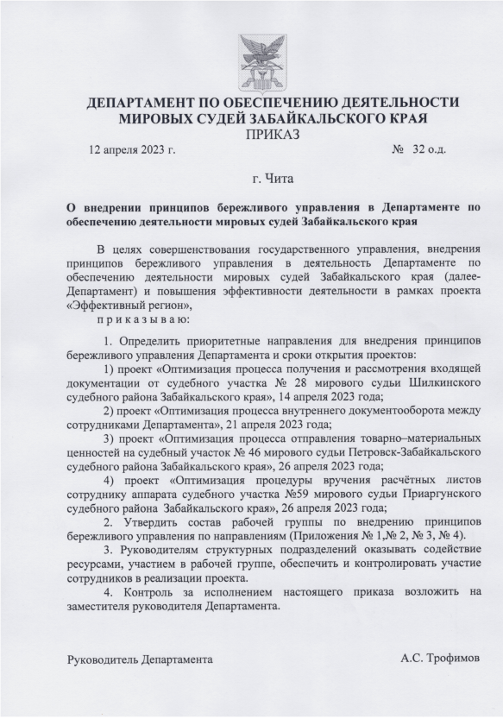
Организационно-распорядительные документы

Slide 3
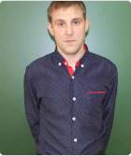
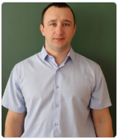
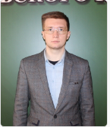
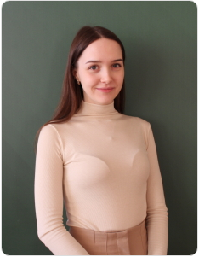
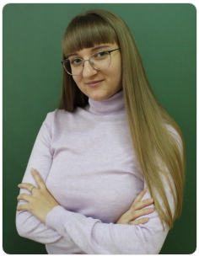
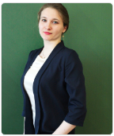
Команда проекта
 | Лосев М.А. | Заведующий отделом информатизации и защиты информации
 | Ивус А.В. | Главный инженер отдела информатизации и защиты информации
 | Терентьев В.В. | Главный специалист отдела информатизации и защиты информации
 | Фиронова А.С. | Юрисконсульт отдела МТО
 | Горбунова О.В. | Старший специалист
 | Гильмитдинова Н.А | Ведущий документовед

Slide 4
Оптимизация процедуры вручения расчётных листов сотруднику аппарата судебного участка №59 мирового судьи Приаргунского судебного района Забайкальского края
Проект:

Slide 5
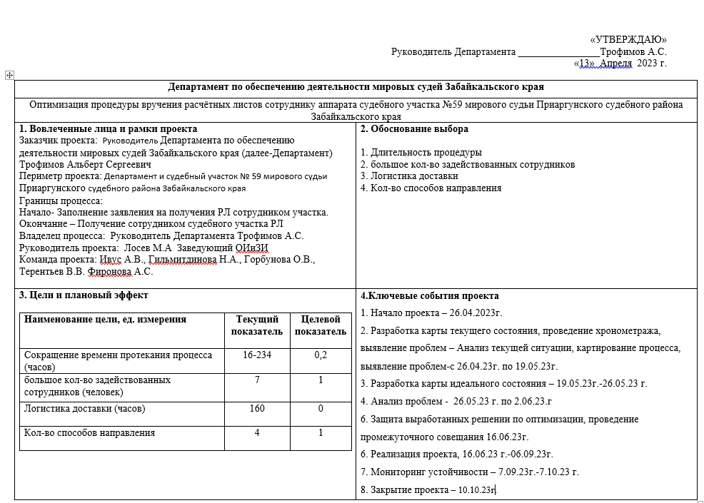
Паспорт проекта

Slide 6
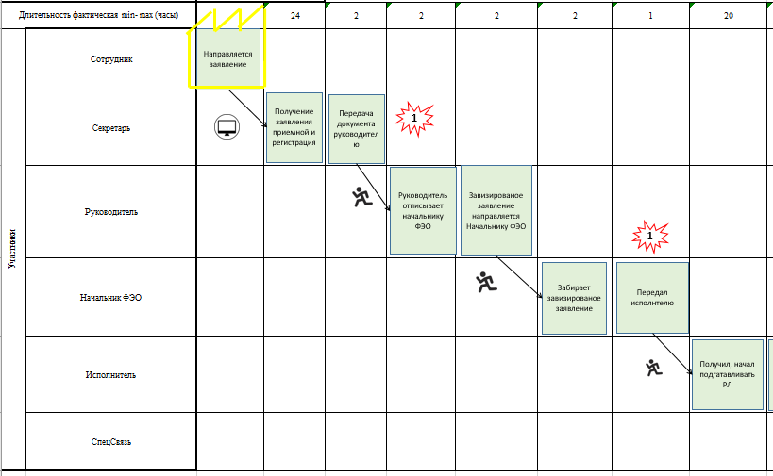
Текущая карта процесса

Slide 7
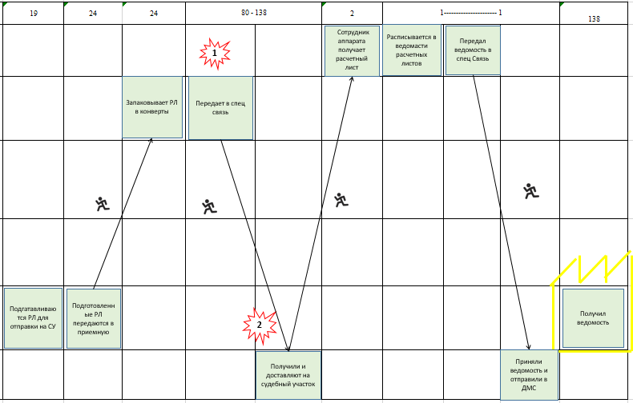
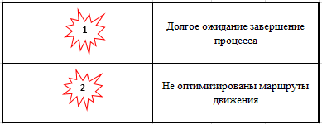
Текущая карта процесса

Slide 8
Идеальная карта процесса

Slide 9
Выявление коренных причин методом «5 Почему?»
Проблема
Проблема
Долгое ожидание завершения процесса
Не оптимизированы маршруты движения
Почему?
Почему?
Множество согласований и лиц участвующих в процессе
Доставка на участки один раз в 14 дней
Почему?
Почему?
Коренная причина
Коренная причина
Заявки не направляются напрямую исполнителю
За маршруты движения отвечает сторонняя организация

Slide 10
Пирамида проблем
Уровень организации
1
2

Slide 11
Вклад в цель проекта
№ | ПРОБЛЕМА | ПЕРВОПРИЧИНА | ПРЕДЛАГАЕМОЕ РЕШЕНИЕ | ВКЛАД В ДОСТИЖЕНИЕ ЦЕЛИ
1 | Длительное протекание процесса | Руководителю важно контролировать процесс | Исключить излишне задействованных участников из процесса | Сокращение сотрудников, участвующих в процессе, с 7 до 1. Сокращение ВПП на 8-42 часа.
 |  | Функционал программы не позволяет быстро отработать заявку на получение расчетного листа | Перевод бухгалтерии на работу в программе 1С Бухгалтерия | Сокращение ВПП на 7,8 часа
 |  | Заявитель требует расчетный лист в бумажном виде | Получение расчетных листов только в электронном виде | Исключение логистики со 160 часов до 0 часов. Сокращение ВПП на 192 часа. Сокращение способов направления с 4 часов до 1 часа.
2 | Потеря расчетных листов | Сотрудники спец. связи не несут ответственности за утрату расчетных листов

Slide 12
Целевая карта процесса

Slide 13
План мероприятий по реализации проекта
№ | Предлагаемое решение | Ответственные | Срок | Исполнение
1 | Внести изменения в Приказ «О способе выдачи расчетных листов и иных финансовых документов» | Лоншаков Д.А. | До 01.08.2023г
2 | Внести изменения в приказ об использования АИС для обработки персональных данных | Лосев М.А. | До 01.08.2023г
3 | Проведение обучения по программе 1С | Шарабаева О.Н. | До 01.10.2023г
4 | Организовать проведение обучения для специалистов бухгалтерии по программе 1С | Шарабаева О.Н. | До 01.09.2023г
5 | Завести электронную почту пользователям, у которых она отсутствует | Бахур Н.С. | До 01.10.2023г

Slide 14
Спасибо
за внимание
Лосев Максим Анатольевич
Заведующий отделом информатизации и защиты информации
16.06.2023 г.

